Slide 1

YA-HOODIE
Anggota:
MUHAMMAD ARYA FIKRIANSYAH - 1301204066 SATRIA AJI PERMANA SIWI - 1301204209 RAIHAN ATSAL HAFIZH - 1301204485
ALIF FAIDHIL AHMAD - 1301204141 FACHRUL FEBRIANA - 1301204407
Information available in audio.

Slide 2
PERANCANGAN ALGORITMA

Slide 3
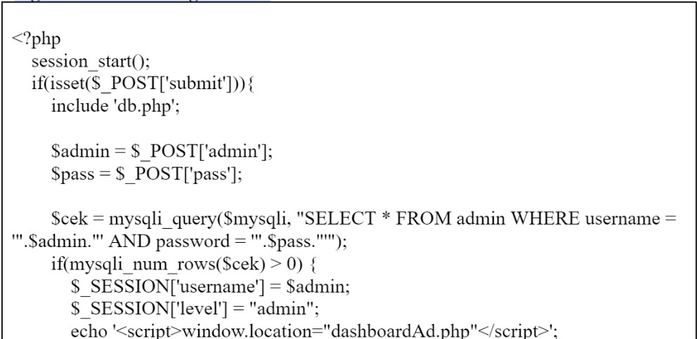
Algoritma #1
Nama Kelas : Admin Nama Operasi : login() Algoritma : cekloginAdmin

Slide 4
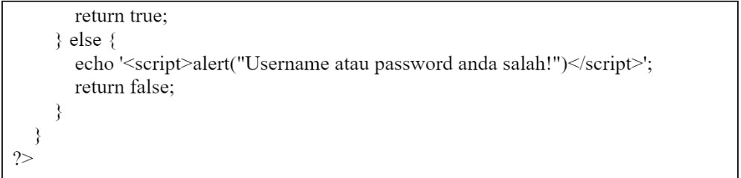
Algoritma #1
Nama Kelas : Admin Nama Operasi : login() Algoritma : cekloginAdmin

Slide 5
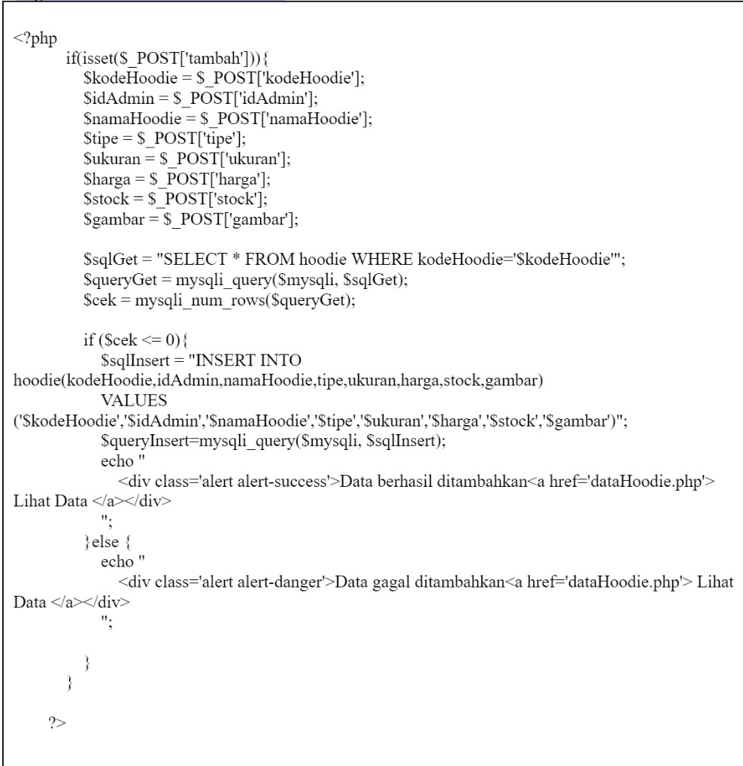
Algoritma #2
Nama Kelas : Admin Nama Operasi : AddDataHoodie()
Algoritma : addData

Slide 6
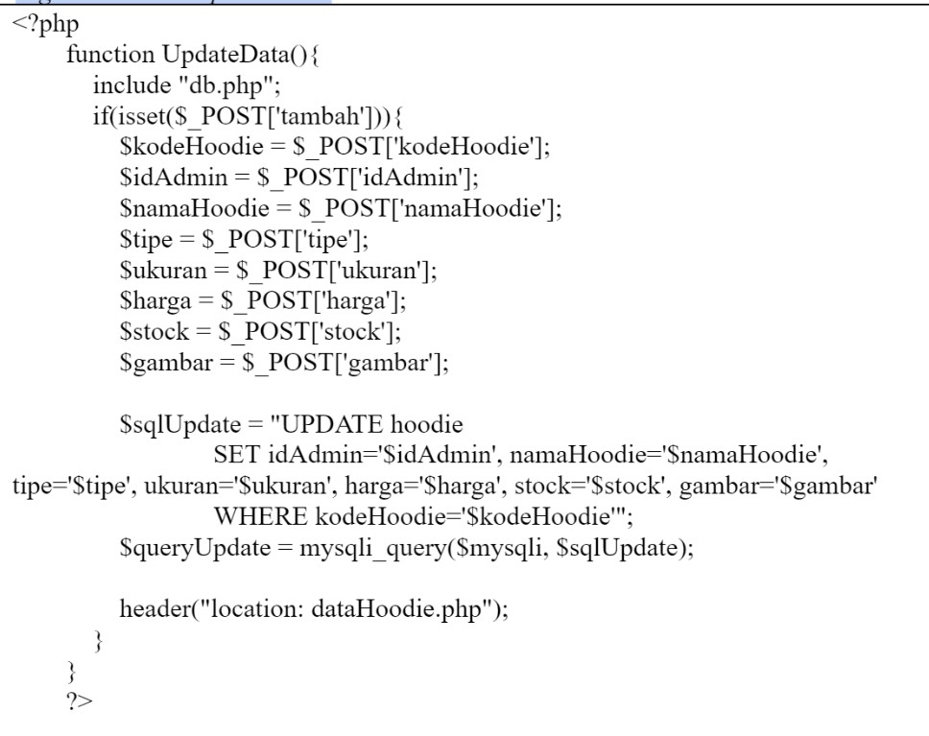
Algoritma #3
Nama Kelas : Admin Nama Operasi : UpdateDataHoodie() Algoritma : updateData

Slide 7
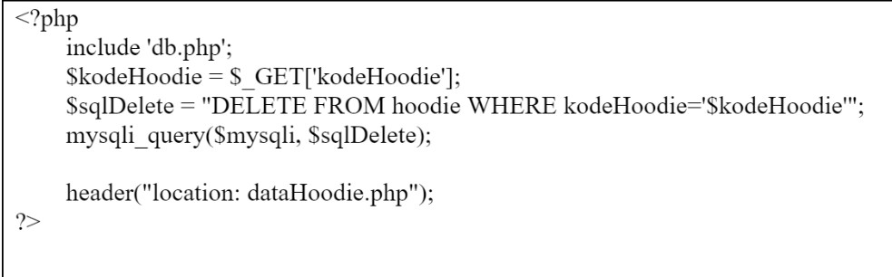
Algoritma #4
Nama Kelas : Admin Nama Operasi : DeleteDataHoodie() Algoritma : deleteData

Slide 8
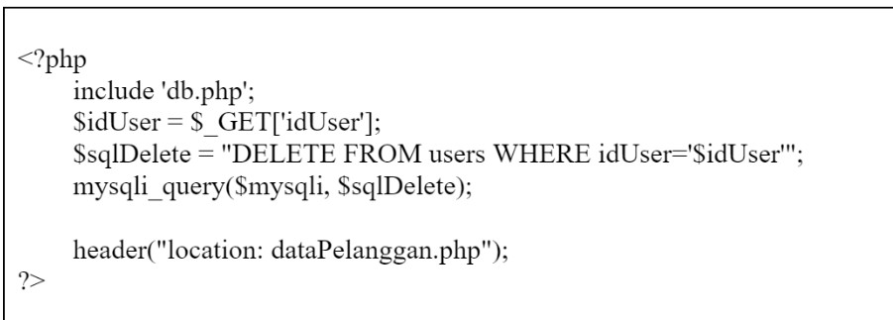
Algoritma #5
Nama Kelas : Admin Nama Operasi : DeleteDataCustomer() Algoritma :
deleteCustomer

Slide 9
Algoritma #5
Nama Kelas : Admin Nama Operasi : DeleteDataCustomer() Algoritma :
deleteCustomer

Slide 10
Algoritma #5
Nama Kelas : Admin Nama Operasi : DeleteDataCustomer() Algoritma :
deleteCustomer

Slide 11
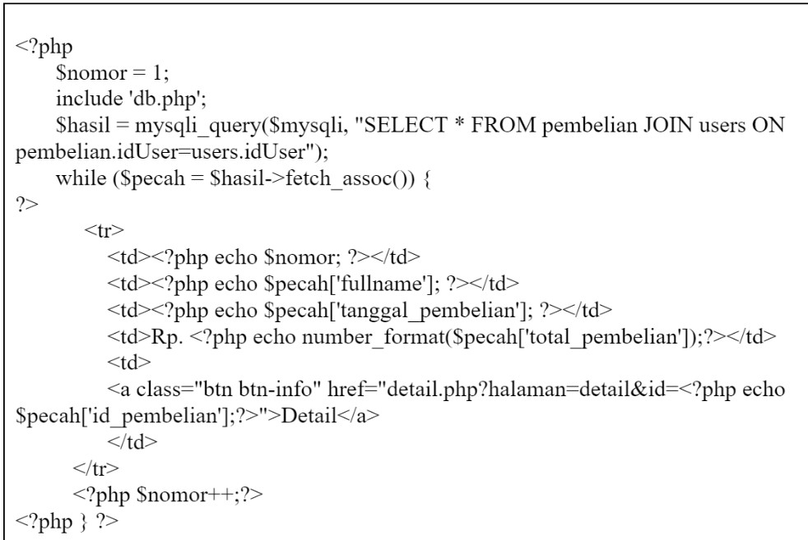
Algoritma #6
Nama Kelas : Admin Nama Operasi : viewSalesReport() Algoritma : dataPembelian

Slide 12
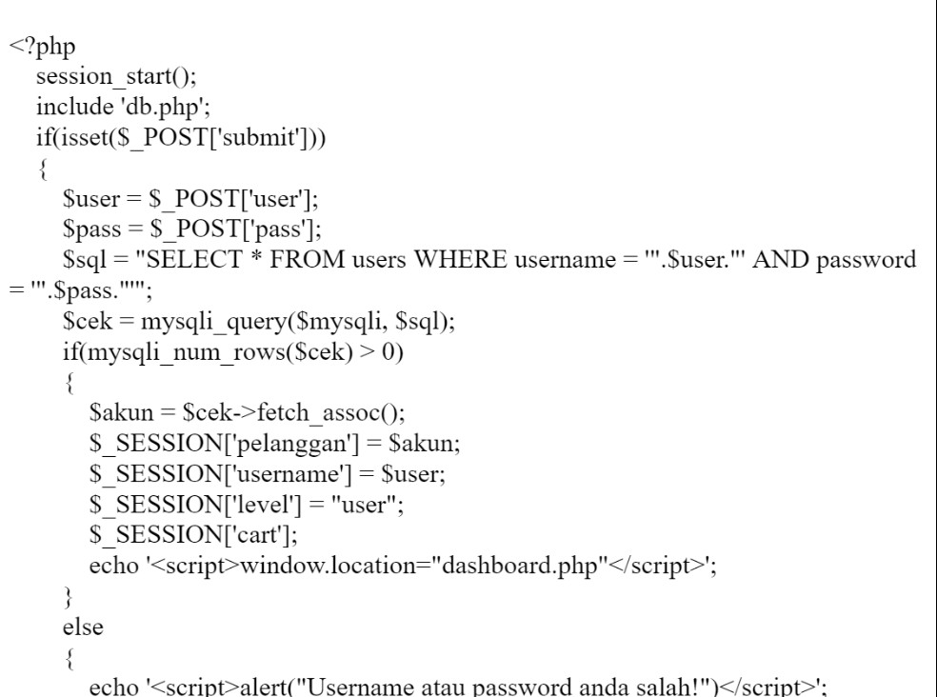
Algoritma #7
Nama Kelas : User Nama Operasi : registrasi()
dan login() Algoritma : cekloginUser

Slide 13
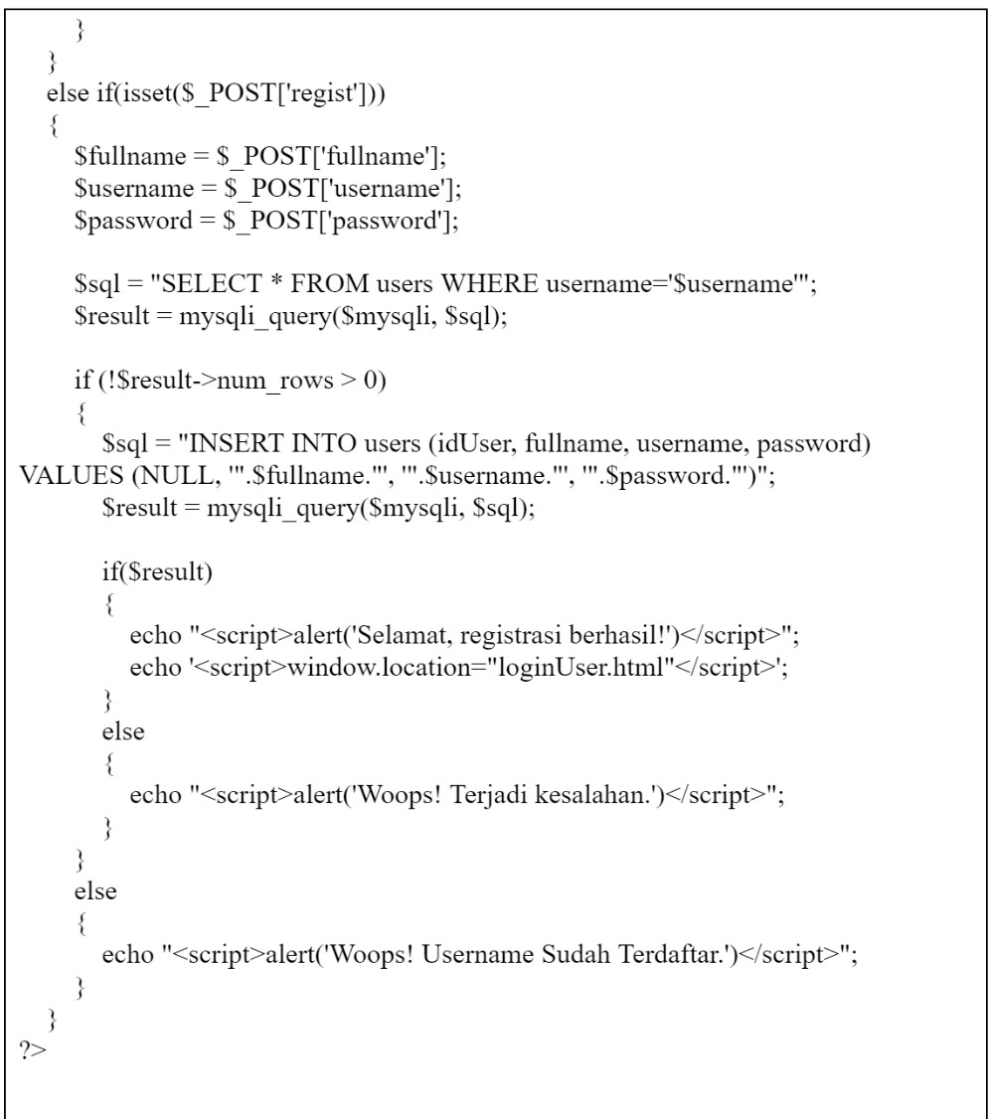
Algoritma #7
Nama Kelas : User Nama Operasi : registrasi()
dan login() Algoritma : cekloginUser

Slide 14
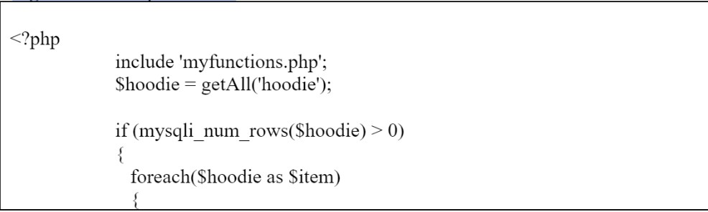
Algoritma #8
Nama Kelas : Pembelian Nama Operasi : AddtoCart()
Algoritma : product

Slide 15
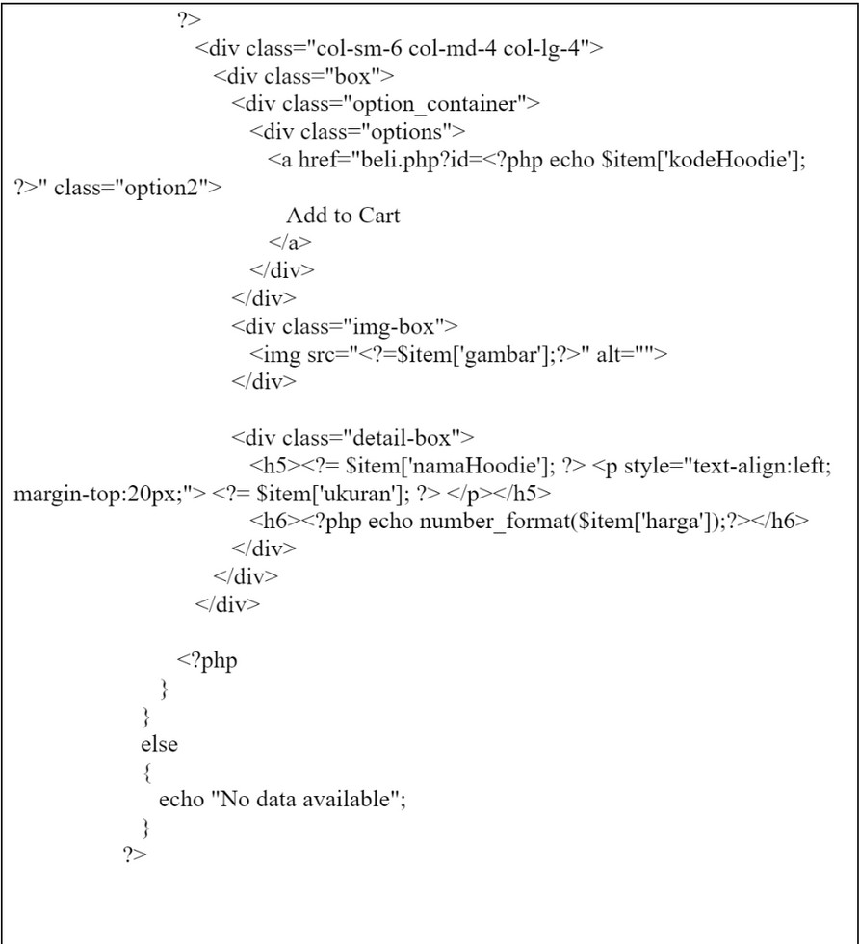
Algoritma #8
Nama Kelas : Pembelian Nama Operasi : AddtoCart()
Algoritma : product

Slide 16
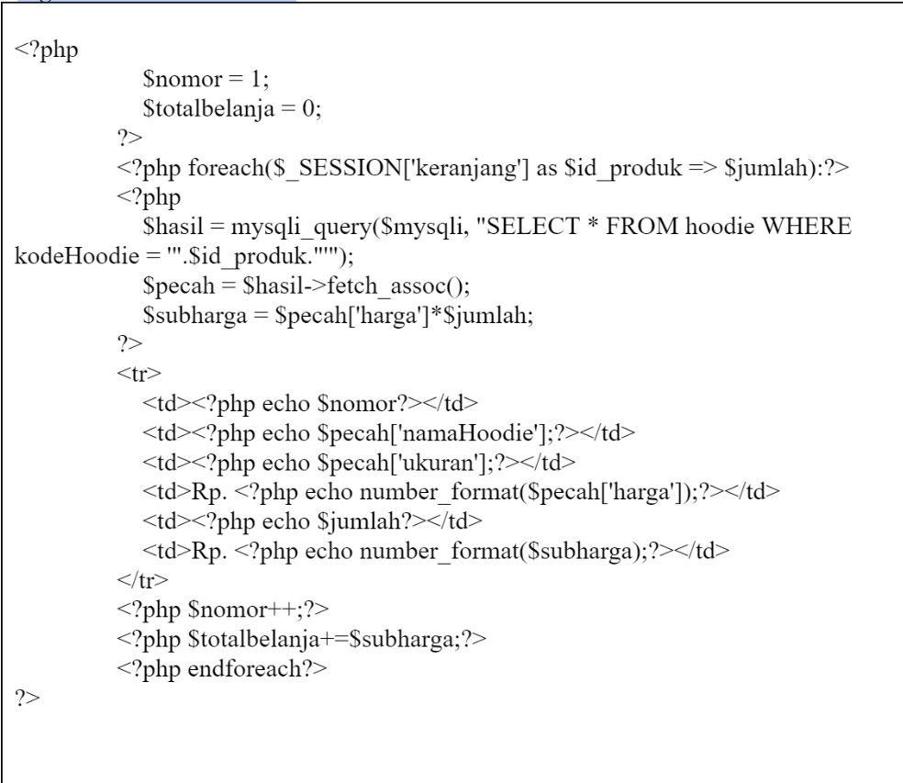
Algoritma #9
Nama Kelas : Pembelian Nama Operasi : Checkout() Algoritma : checkout

Slide 17
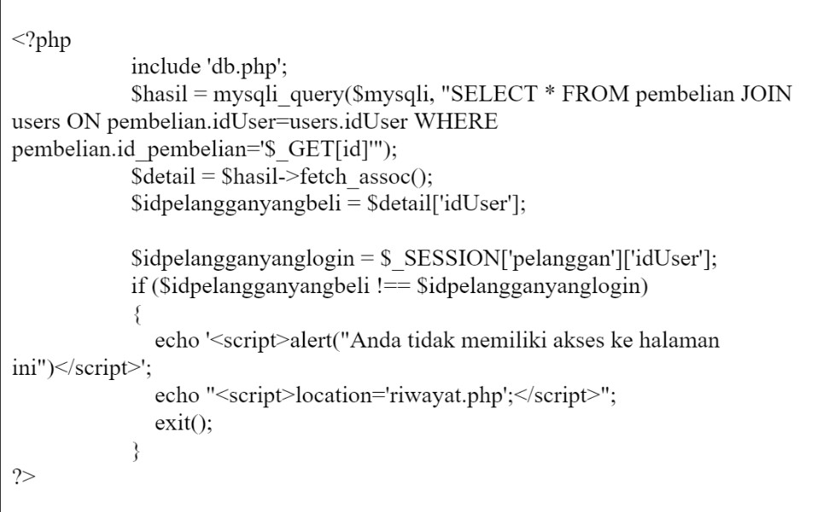
Algoritma #10
Nama Kelas : Pembelian Nama Operasi : viewNota() Algoritma : nota

Slide 18
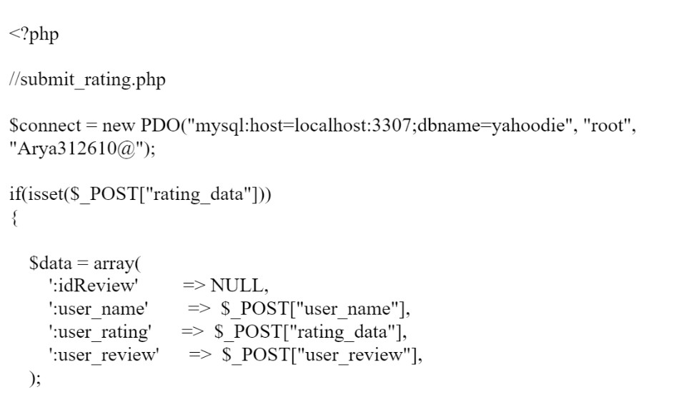
Algoritma #11
Nama Kelas : reviewHoodie Nama Operasi : submitReview()
Algoritma : addReview

Slide 19
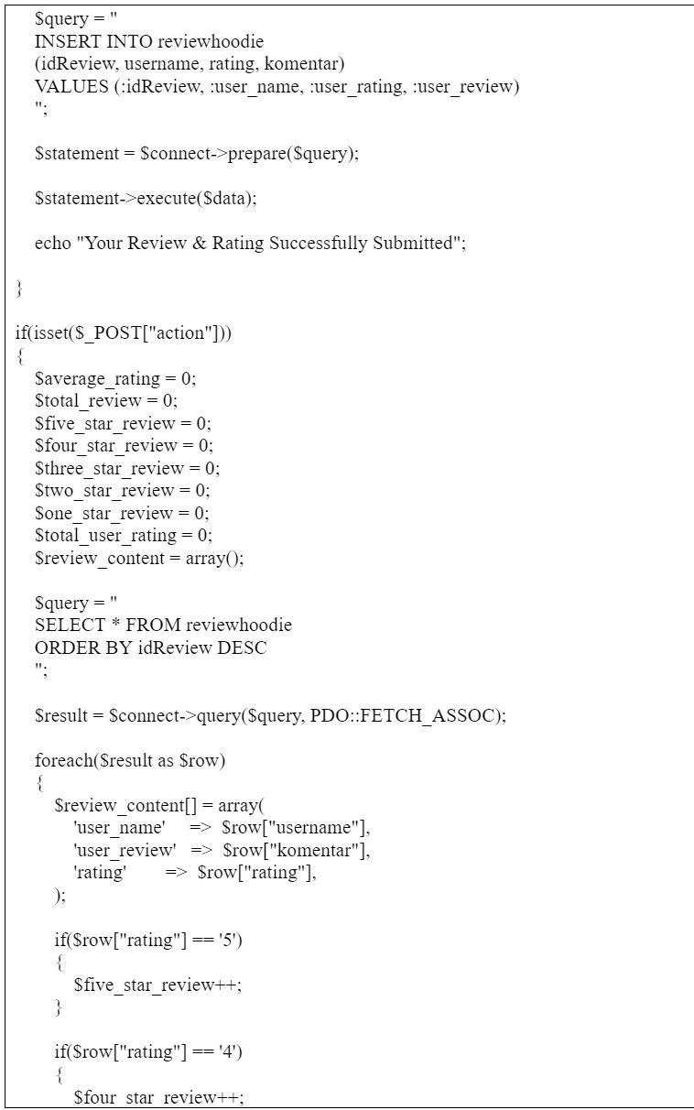
Algoritma #11
Nama Kelas : reviewHoodie Nama Operasi : submitReview()
Algoritma : addReview

Slide 20
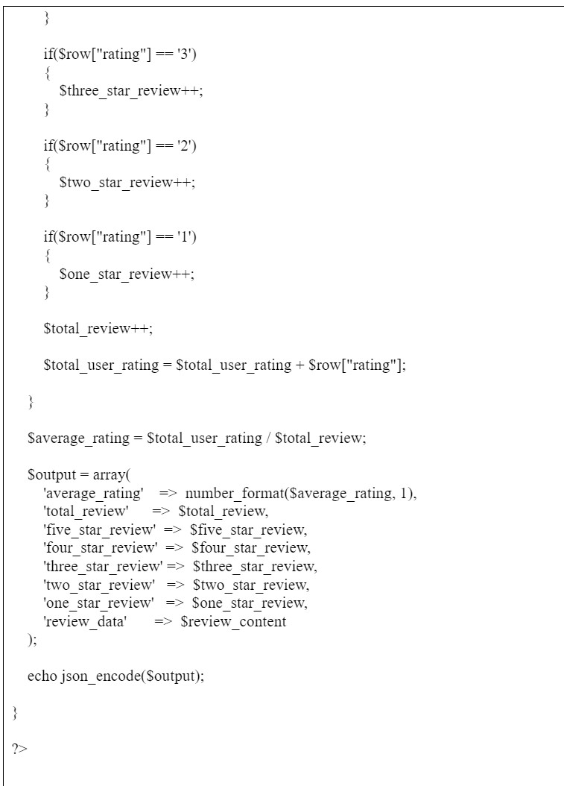
Algoritma #11
Nama Kelas : reviewHoodie Nama Operasi : submitReview()
Algoritma : addReview

Slide 21
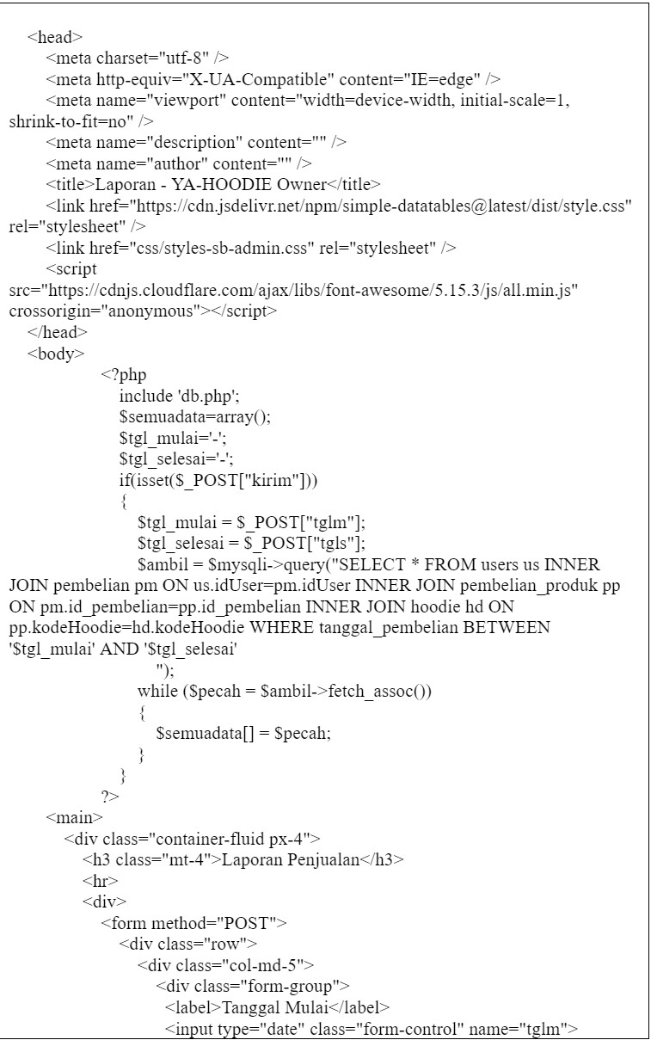
Algoritma #12
Nama Kelas : Owner Nama Operasi : viewLaporan() Algoritma : laporan

Slide 22
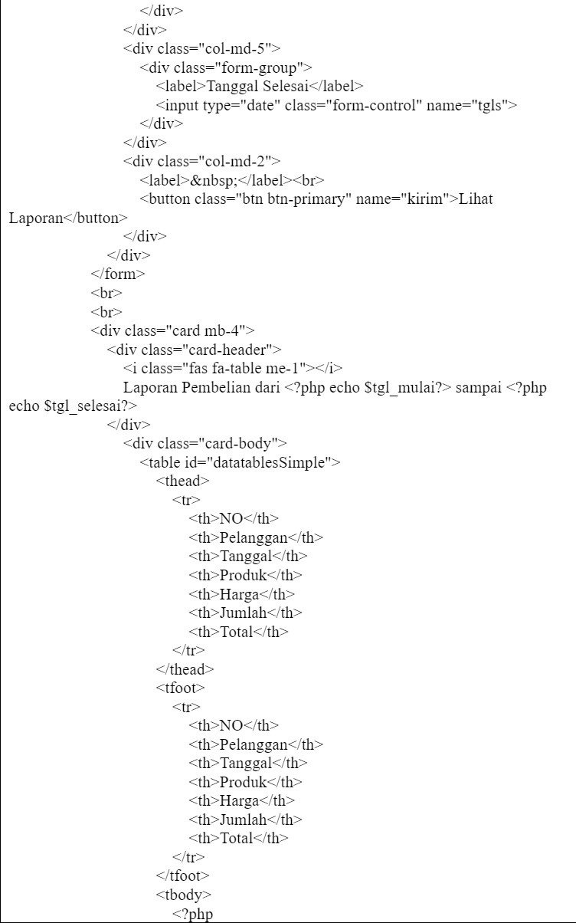
Algoritma #12
Nama Kelas : Owner Nama Operasi : viewLaporan() Algoritma : laporan

Slide 23
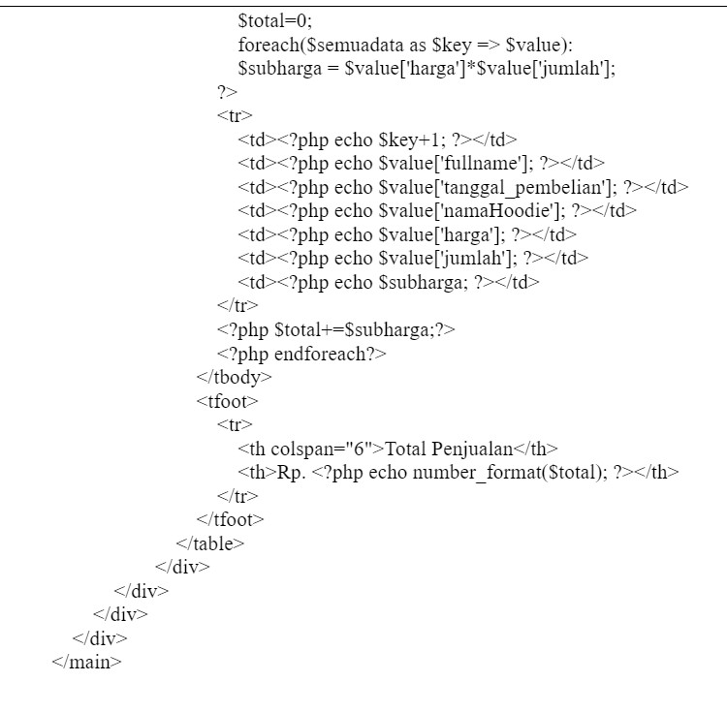
Algoritma #12
Nama Kelas : Owner Nama Operasi : viewLaporan() Algoritma : laporan

Slide 24
FUNSIONALITAS

Slide 25
Fungsionalitas
ADD DATA
fungsi ini digunakan oleh admin ntuk menambah data hoodie ke dalam database agar dapat di tampilkan di laman website

Slide 26
Fungsionalitas
REGISTER
pengguna (user) yang datanya belum tersimpan di database dapat melakukan registrasi agar dapat menggunakan website Ya-Hoode

Slide 27
Fungsionalitas
LOGIN
pengguna (Owner, Admin, User) dapat masuk ke laman website Ya- Hoodie.

Slide 28
Fungsionalitas
MELIHAT HOODIE
pengguna (user) dapat melihat produk-produk yang dijual di laman website Ya-Hoodie.

Slide 29
Fungsionalitas
MEMBELI HOODIE
pengguna (user) dapat melakukan pembelian hoodie dengan sistem pembayaran COD (Cash on Delivery).

Slide 30
Fungsionalitas
CHECKOUT
pengguna (user) dapat melakukan proses checkout untuk melanjutkan proses pembelian hoodie, dan mengisikan alamat pengiriman serta memilih opsi ongkos kirim.

Slide 31
Fungsionalitas
NOTA
pengguna (user) dapat melihat rincian pembelian yang telah dilakukan seperti no pembelian, tanggal pembelan, total pembelian, alamat pengiriman, serta produk hoodie yang dibeli.

Slide 32
Fungsionalitas
RIWAYAT PEMBELIAN
pengguna (user) dapat melihat riwayat pembelian yang telah dilakukan.

Slide 33
Fungsionalitas
TESTIMONIAL
pengguna (user) dapat memberikan testimoni kepada laman website Ya-Hoodie.

Slide 34
Fungsionalitas
UPDATE DATA HOODIE
pengguna (admin) dapat mengupdate data hoodie seperti stock, nama,
tipe, ukuran, harga, dan gambar hoodie yang tersimpan di dalam sistem.

Slide 35
Fungsionalitas
DELETE CUSTOMER
pengguna (admin) dapat menghapus data pengguna (user).

Slide 36
Fungsionalitas
REVIEW STATISTIC
pengguna (owner) dapat melihat statistik ulasan yang diberikan oleh
user ke laman website Ya-Hoodie.

Slide 37
Fungsionalitas
SALES REPORT
pengguna (Owner) dapat melihat laporan penjualan berdasarkan periode tertentu.

Slide 38
DEMO PERANGKAT LUNAK

Slide 39
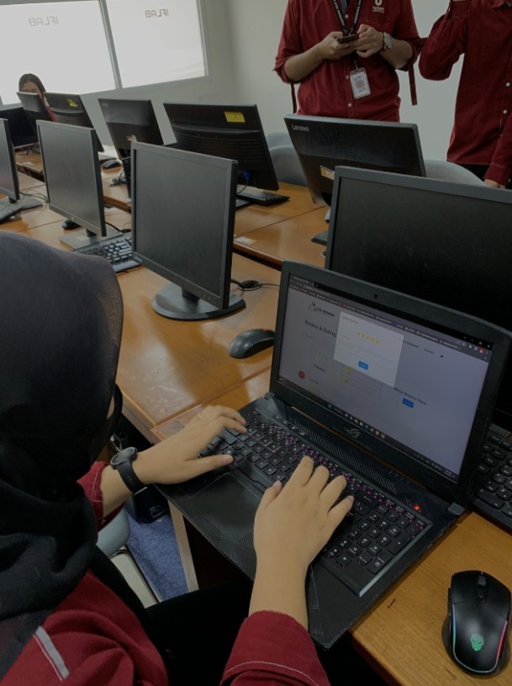
Dilia Fadilah (User 1)
User melakukan explore fitur-fitur yang tersedia pada website YA-HOODIE. Fitur yang di testing meliputi :
Registrasi akun user.
Login akun user.
Melihat halaman utama.
Melihat daftar produk yang tersedia.
Melakukan pembelian minimal 2
produk.
Melakukan checkout keranjang.
Melihat nota pembelian.
Melihat riwayat pembelian.
Logout akun user.

Slide 40
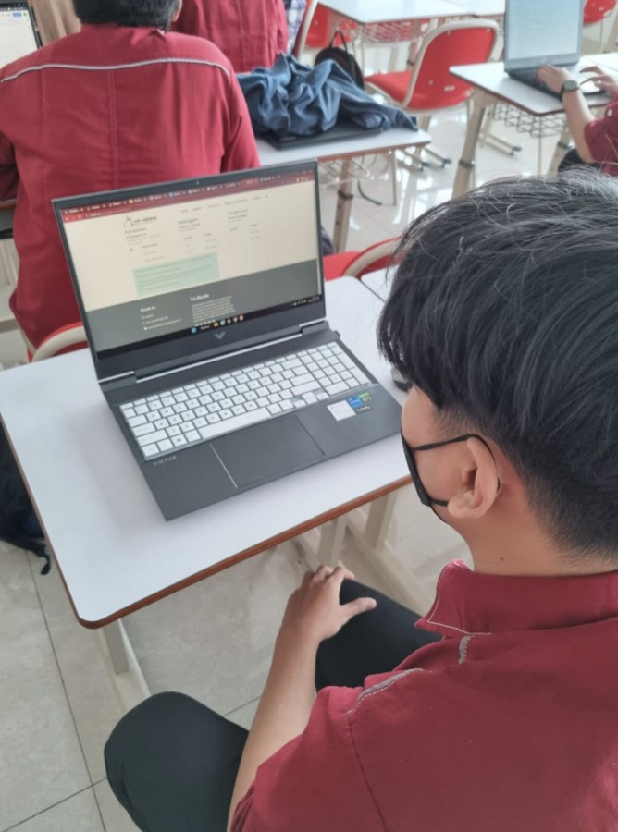
M. Aziz AL Adro Jalil (User 2)
User melakukan explore fitur-fitur yang tersedia pada website YA-HOODIE. Fitur yang di testing meliputi :
Registrasi akun user.
Login akun user.
Melihat halaman utama.
Melihat daftar produk yang tersedia.
Melakukan pembelian minimal 2
produk.
Melakukan checkout keranjang
Melihat nota pembelian
Melihat riwayat pembelian
Logout akun user.

Slide 41
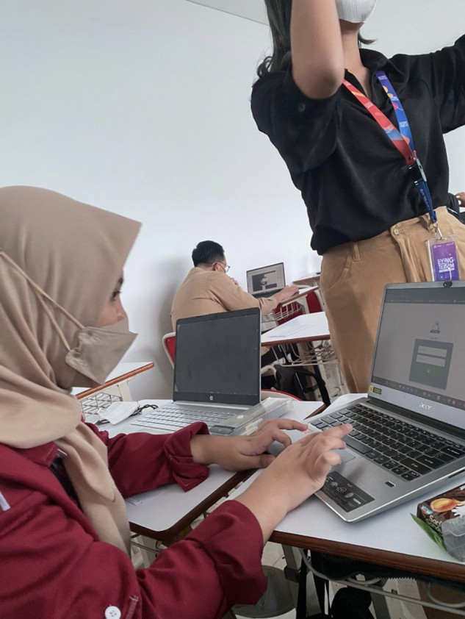
Gayuh Putri (User 3)
User melakukan explore fitur-fitur yang tersedia pada website YA-HOODIE. Fitur yang di testing meliputi :
Registrasi akun user.
Login akun user.
Melihat halaman utama.
Melihat daftar produk yang tersedia.
Melakukan pembelian minimal 2
produk.
Melakukan checkout keranjang
Melihat nota pembelian
Melihat riwayat pembelian
Logout akun user.

Slide 42
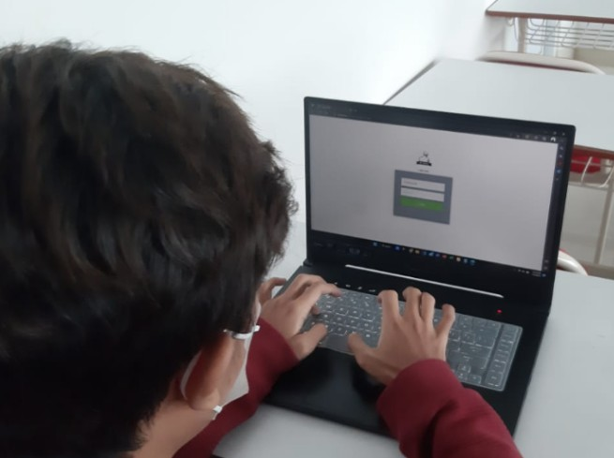
Made Wijaya (User 4)
User melakukan explore fitur-fitur yang tersedia pada website YA-HOODIE. Fitur yang di testing meliputi :
Registrasi akun user.
Login akun user.
Melihat halaman utama.
Melihat daftar produk yang tersedia.
Melakukan pembelian minimal 2
produk.
Melakukan checkout keranjang
Melihat nota pembelian
Melihat riwayat pembelian
Logout akun user.

Slide 43
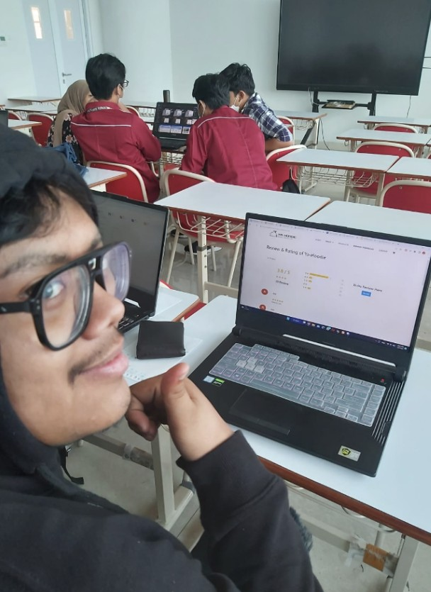
Novaldi Ramadhan (User 5)
User melakukan explore fitur-fitur yang tersedia pada website YA-HOODIE. Fitur yang di testing meliputi :
Registrasi akun user.
Login akun user.
Melihat halaman utama.
Melihat daftar produk yang tersedia.
Melakukan pembelian minimal 2
produk.
Melakukan checkout keranjang
Melihat nota pembelian
Melihat riwayat pembelian
Logout akun user.

